Slide 1
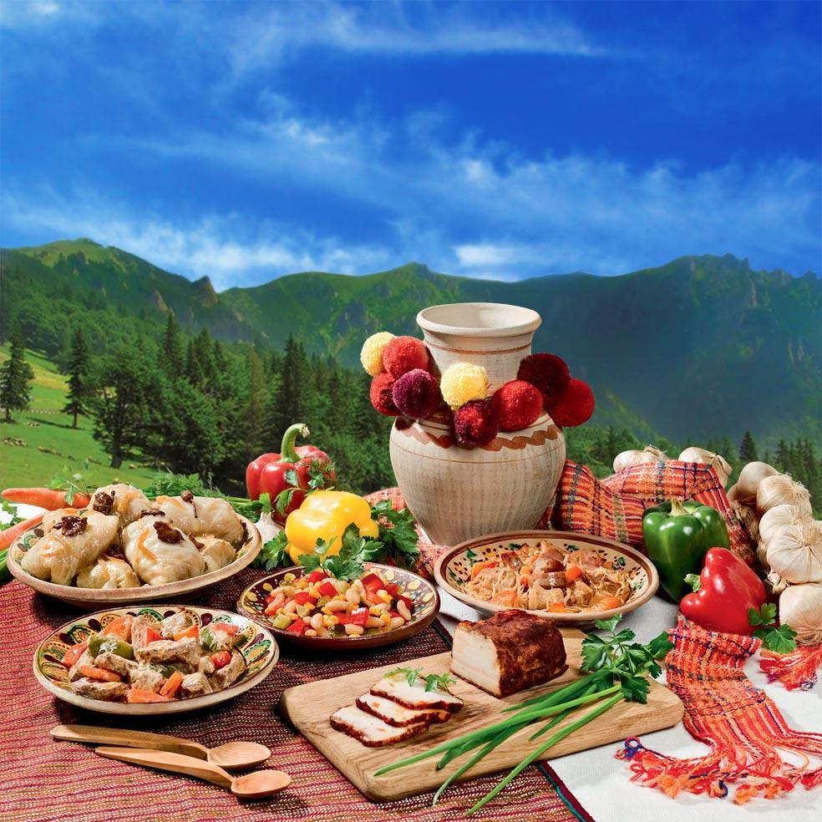
Департамент освіти і науки Черкаської обласної державної адміністрації
Державний навчальний заклад «Іркліївський професійний аграрний ліцей»
Методичні рекомендації
до проведення уроків з предмета «Технології» до розділу «Закарпатська кухня»
Іркліїв 2015р.

Slide 2
Державний навчальний заклад
«Іркліївський професійний аграрний ліцей»
Методичні рекомендації до проведення уроків до розділу «Закарпатська кухня»
З метою посилення ефективності засвоєння нових знань дуже важливо ставити перед учнем завдання порівняти, аналізувати, узагальнювати сприйняте. Дані методичні рекомендації комплексно реалізує низку педагогічний принципів.
Дана робота органічно вписується в навчальний процес або виконується в позаурочний час, відповідає основним положенням системи освіти. Закарпатська кухня налічує сотні рецептів, що характеризуються простотою приготування і прекрасними, неповторними смаковими якостями, ароматом, соковитістю.
Дана методична розробка містить характеристику закарпатської кухні, технологію приготування різних груп страв, норма закладки сировини для приготування даної страви, готову страву.
Методична розробка рекомендується для використання професійно-технічних навчальних закладів на уроках теоретичного навчання.
Автор: Галенко О.В. – викладач технології приготування їжі.
Рецензенти: Жулінська Н.В.- заступник директора з
навчально-виховної роботи;
Литвиненко О.А.- методист.
Розглянуто і схвалено методичною комісією ДНЗ «Іркліївський професійний аграрний ліцей» Протокол № 8 від 06.04 2015р.

Slide 3
Зміст
Розділ I. Класифікація закарпатської кухні
Розділ II. Соуси
Розділ III. Перші страви
Розділ IV. Гарячі м’ясні страви
Розділ V. Гарячі рибні страви
Розділ VI. Гарячі страви з грибів
Розділ VII. Гарячі страви з овочів
Розділ VIII. Гарячі страви з каш
Розділ IХ. Гарніри
Розділ Х. Закуски
Розділ ХI. Салати
Розділ ХII. Печені борошняні вироби
Розділ ХIII. Напої
Розділ ХIV. Бібліографія

Slide 4
Розділ І
Закарпатська кухня формувалася віками під впливом історичних факторів (до 1945 року наш край перебував під владою різних європейських держав - Австро-Угорщини, Чехословаччини, Угорщини). Отож закономірно, що вона носить інтернаціональний характер. Кожна з національних меншин, що проживають у Закарпатті, внесла в закарпатську кухню власні, відмінні від інших страви і специфіку приготування.

Slide 5
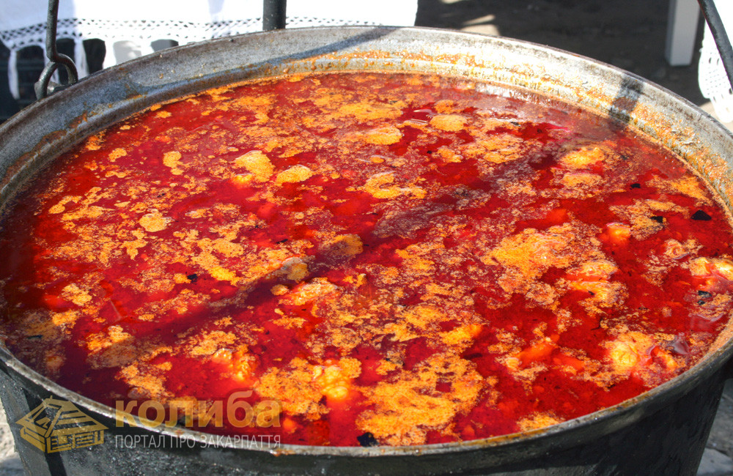
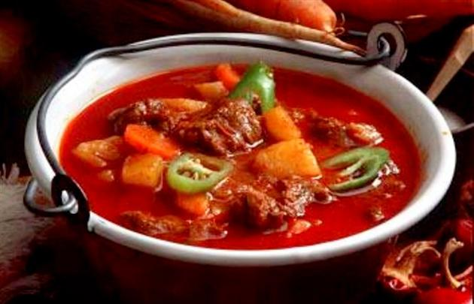
Закарпатські угорці внесли такі страви: бограч, гуляш, перкельт, попрікаш, лечо, рокот-крумплі, лоці печенє.

Slide 6
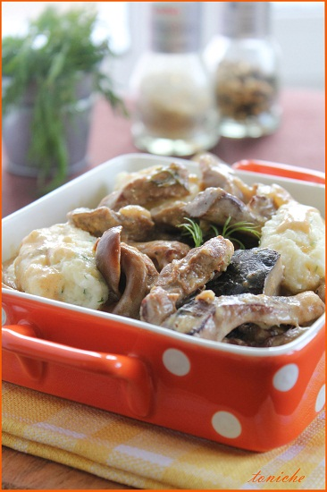
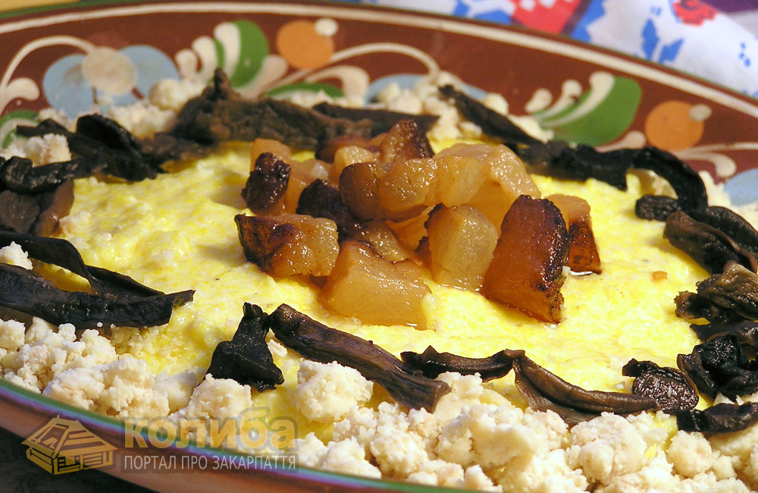
Закарпатські румуни - всякі види токанів

Slide 7
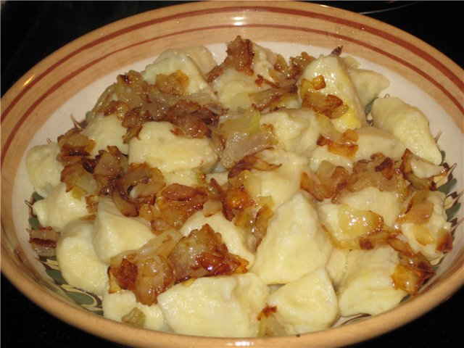
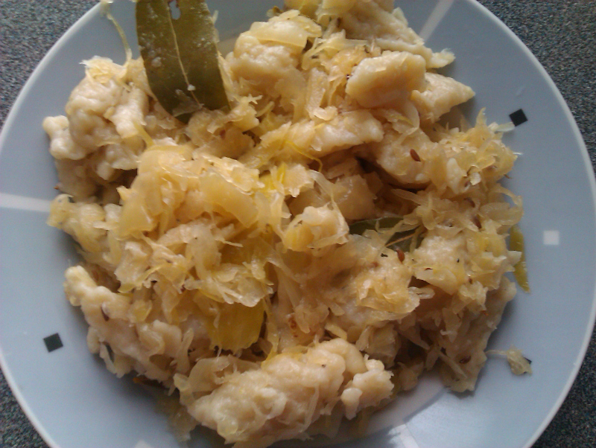
Закарпатські словаки - страпачки, карбонатки, бухти

Slide 8
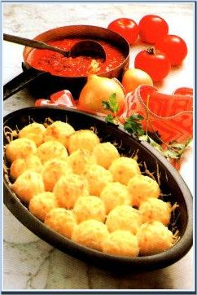
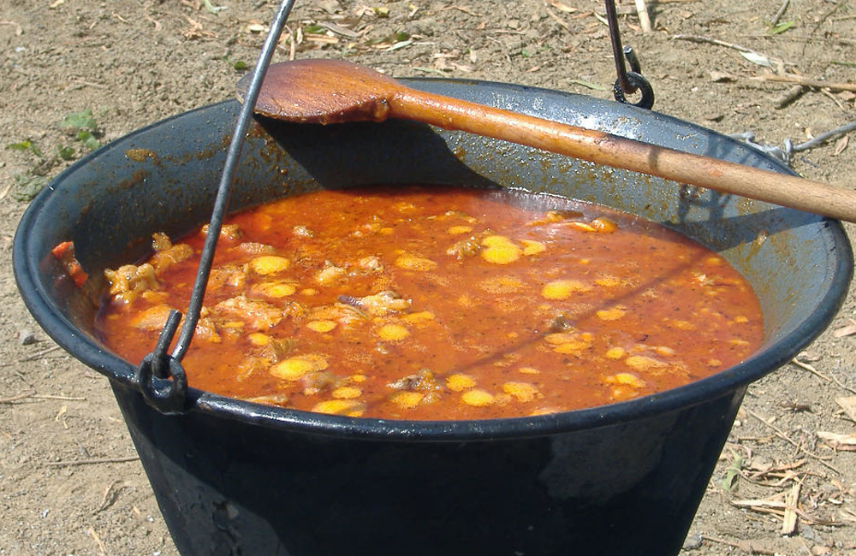
Чехи - кнедлики і сегединський гуляш

Slide 9
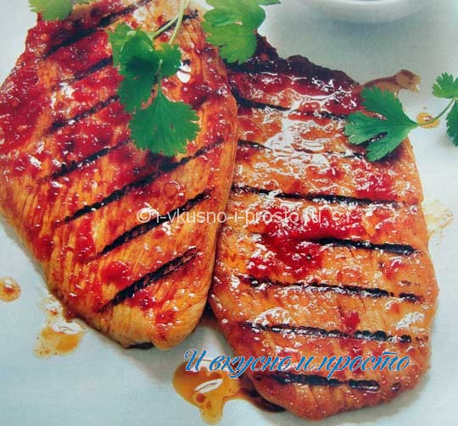
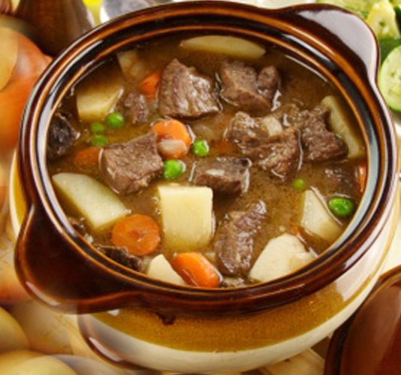
Німці - шніцелі і старовинні рецепти яловичини по-швабськи

Slide 10
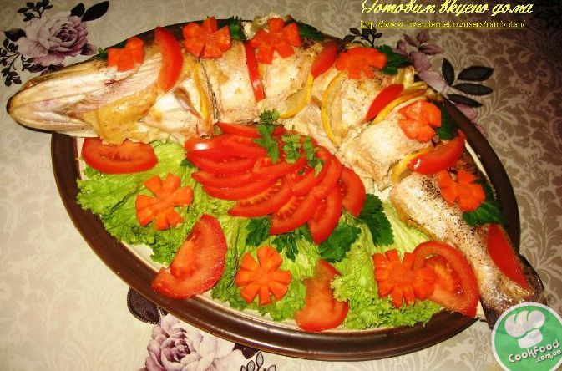
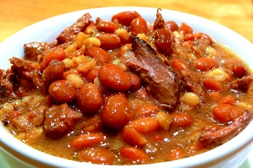
Закарпатські євреї пропонують свої традиційні страви: човлент, печінку по-європейськи, фаршировану рибу.

Slide 11
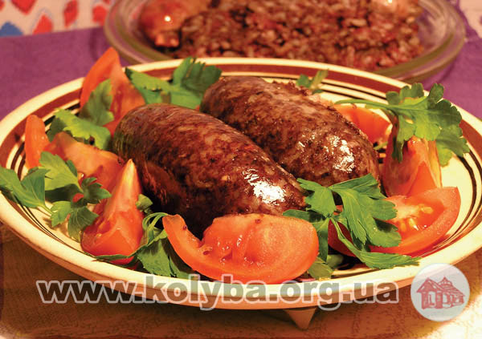
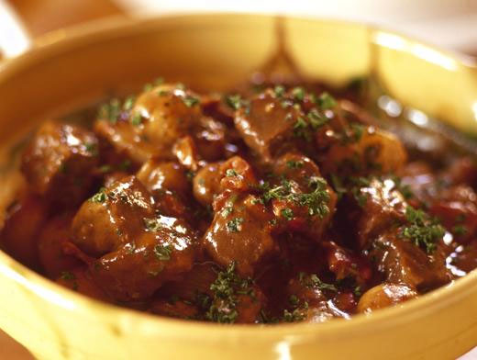
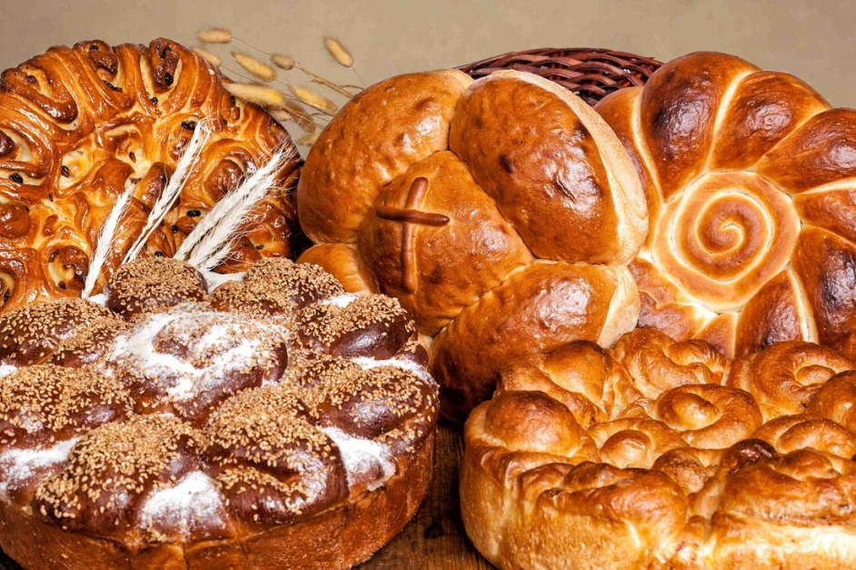
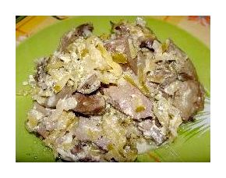
Роми - гурку, погачі, вим'я тушковане, смажені рубці.

Slide 12
Однак при цьому закарпатська кухня багата також самобутніми стравами, які дійшли до нас із давнини, і не зустрічаються в жодному меню інших народів - підбивані пасулі, лопатки і ріпа, дзьобачки та багато інших страв.

Slide 13
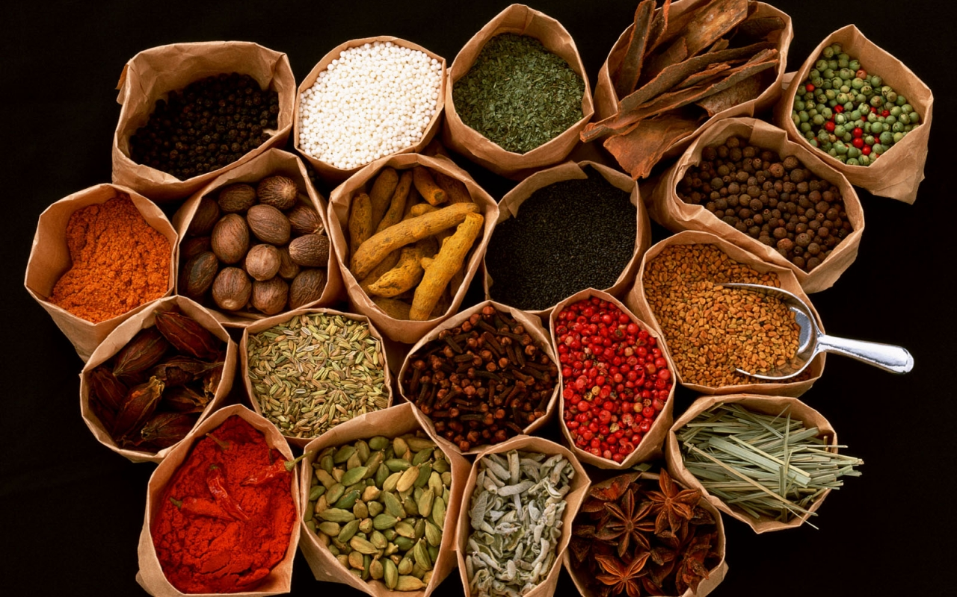
Закарпатці дуже люблять запашну і гострувату їжу і активно використовують червону паприку "папригу" і чорний перець "попер", а також часник, цибулю, кмин, і всяку пряну зелень - "чабрик" (чебрець, тим'ян), "зеллер" (селеру), кріп, петрушку

Slide 14
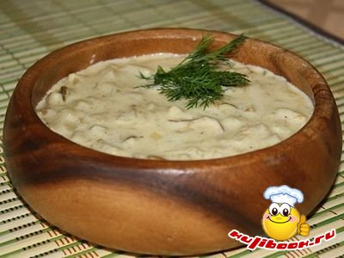
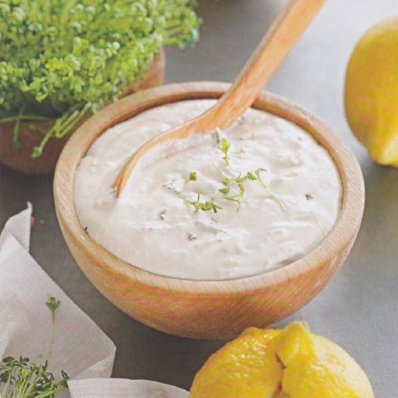
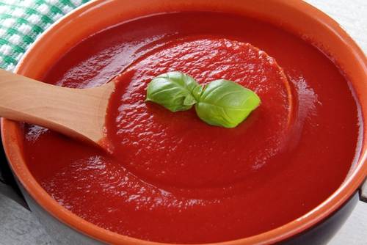
Розділ ІІ
Також закарпатській кухні властиво використовувати соуси - найчастіше сметанний, грибний і томатний.

Slide 15
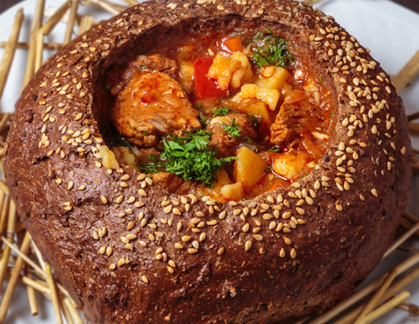
Розділ ІІІ
Закарпатській кухні притаманні такі супи і юшки з м’ясом: угорський гуляш, косаш-левеш дзяма, куряча поливка, окрошка, курячий бульйон Уйгазі, суп з фрикадельками та ін.

Slide 16
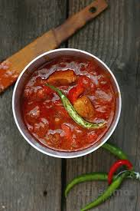
Угорський гуляш
На 4 порції:500 г яловичини (з бедра),1 велика цибулина,100 г копченого або білого сала,4-5 картоплин середнього розміру,1 помідор,1 червоний болгарський перець,1 зелений болгарський перець стручковий,2-3 чайні ложки солодкої паприки,дрібка пекучої паприки,склянка білого вина,склянка борошна і 1 яйце - на чіпетки,сіль, чорний перець за смаком,1 ч. ложка кмину,1-2 зубчики часнику за бажанням.
М'ясо яловиче поріжемо на кубики 1,5 на 1,5 см. Цибулю дрібно посічемо. Сало поріжемо на кубики, помістимо в казан або товстостінну каструлю, витопимо з нього увесь жир, шкварки виберемо шумівкою. У витоплений гарячий жир вкидаємо цибулю, обсмажуємо її до золотистого кольору, додаємо грубо порізаний помідор і перці, нарізані смужками. Добре підсмажуємо, потім вкинемо у казан порізане м’ясо, кмин, сіль, чорний перець, часник. Тушкуємо все разом з овочами, не закриваючи кришкою і постійно перемішуючи. Потім зменшуємо вогонь і тушкуємо м’ясо до напівготовності.Тим часом чистимо картоплю і ріжемо її на акуратні кубики - 1,5Х1,5 см.Висипаємо в гуляш картоплю, і підливаємо все окропом..Варимо гуляш до готовності картоплі. Тим часом чіпетки готуємо окремо. Замішуємо з 1 яйця і борошна дуже круте тісто без води, щоб з нього можна було відщипувати і відварюємо маленькі відщипнуті кульки в посоленому окропі. Додаємо чіпетки прямо в готовий гуляш, або кожному в тарілку.

Slide 17
Гуляш - одна з найпопулярніших і найулюбленіших страв угорської кухні у всьому світі. Ця густа пряна яскрава суміш яловичого м'яса, картоплі і паприки вважається національним надбанням і культурною спадщиною Угорщини. Щодо кулінарної класифікації гуляшу, то тут справа трохи заплутана. Що він таке – перша страва чи друга – на це запитання однозначної відповіді не існує. Угорський гуляш є одночасно як супом, так і гарячою закускою, хоча офіційно його відносять до перших страв. Насправді ці всі класифікації - діло десяте, гуляш у всякому вигляді божественно смачний. Їсться гуляш ложкою з глибокої тарілки. Справжній угорський гуляш готують обов’язково з яловичини, переважно з бедреної частини, бо свинина робить його занадто жирним, а телятині бракує насиченого смаку. Іноді гуляш готують з молодої баранини, але тоді це обумовлюється в назві.

Slide 18
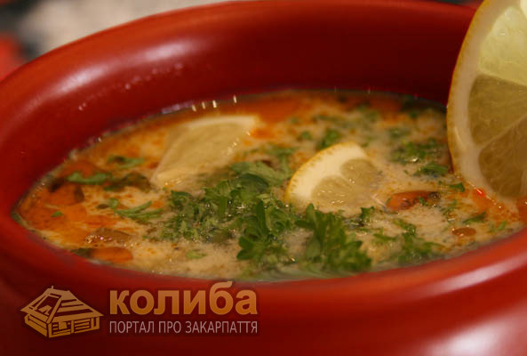
Косаш-левеш. Дзяма
Нам знадобиться
1,5 л бульйону з шовдиря,
склянка сметани 20%,
2 ст. ложка борошна
Яєць стільки скільки порцій,
2 голівки часнику,
кілька ложок лимонного соку,
4 смажені й порізані на кубики грінки
Якщо бульйон дуже солоний чи жирний, розвести його водою. Довести до кипіння і вкинути почищені зубчики часнику. Тим часом зробити заправку: в мисці добре змішати борошно, сметану і 4 ложки гарячого бульйону з каструлі. Влити заправку, постійно помішуючи, в левеш. Постійно пробуючи, аби не перекислити, додати лимонний сік. Яйця зварити прямо у дзямі, - пашот.
На дно тарілки покласти грінки і залити їх левешом. В кожну тарілку по 1 яйце пашот

Slide 19
Імовірно, квасолю на Закарпаття принесли з собою саме римляни, які у 107 році н.е. розгромили на території Закарпаття один з останніх оплотів Дакійського царства (сучасне село М.Копаня Виноградівського району). Після цього по території Румунії та Закарпаття проходив так званий Карпатос Лімес (північно-східний кордон Римської імперії). Сучасні румуни вважають себе нащадками дакійців та римлян, тож не дивно, що культури, принесені римлянами, є традиційними для румунів.

Slide 20
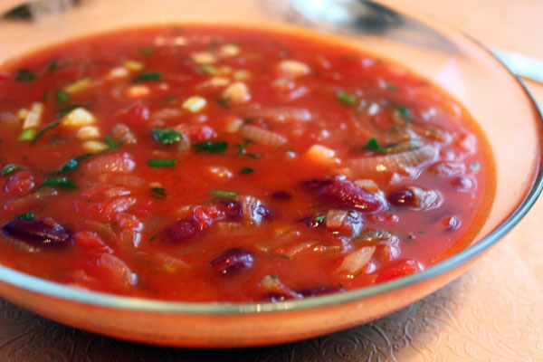
Закарпатські супи з квасолею: боб-левеш Йокаш, Пасулі сербані по-воніговськи, зама ку фасоле, підбивані лопатки ( стручкова квасоля), капусняк з квасолею та картоплею пісний та ін.

Slide 21
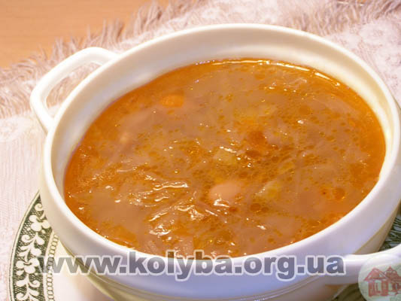
Пасулі сербані по-воніговськи
Знадобиться:
1 склянка квасолі 300 г квашеної капусти 1 ст. ложка з верхом борошна 2 ст. ложки олії сіль,
паприка,
чорний перець
Квасолю замочити на ніч. Як закипить перший раз і підніметься з дна, воду злити і набрати холодної. Так зробити тричі (швидше звариться і не буде від неї дути). До напівготовоїквасолі додати добре відтиснуту і промиту квашену капусту й варити все разом до готовності. Підсмажити борошно на олії, додати маленьку ложечку солодкої паприки і розвести цю засмажку рідиною з супу до рідкого стану. Заправити засмажкою сербанку. Солити, перчити за смаком.

Slide 22
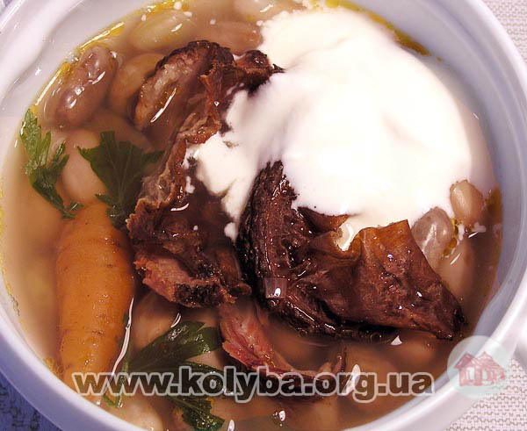
Зама ку фасоле
Потрібно: склянка квасолі,
200-300 г грудинки копченої, ребер або ковбаси домашньої 1-2 моркви, петрушка (корінь),
1 цибулина,
1 ст. ложка смальцю, 1 ст. ложка борошна,
сіль, паприка,
100 г сметани,
зелень,
1 л води.
Попередньо перебрану й замочену квасолю варять у підсоленій воді разом з копченою грудинкою або домашньою ковбасою та овочами, нарізаними невеликими шматками, та лавровим листом. Окремо, на розтопленому смальці, готують пасеровку з пшеничного борошна та дрібно нарізаної цибулі. Пасеровку постійно помішують, додають червоного меленого перцю, трохи томату, води, добре розмішують і з'єднують з киплячим супом. Подаючи на стіл, у тарілку кладуть сметану і посипають дрібно нарізаною зеленню петрушки або кропу. До супу можна додати оцту за смаком.

Slide 23
Дуже важливий елемент кухні закарпатських бойків, які проживають у Воловецькому та Міжгірському районах – гриби.
І якщо страви з вівса, котрі були такими популярними серед них, потихеньку відходять у минуле, то гриби для сучасних бойків, які в Закарпатті з давніх давен проживають у Міжгірському та Воловецькому районах, не тільки не втрачають популярності, а й завойовують нові й нові позиції. Нині без грибів тяжко собі уявити не тільки бойківський стіл – закарпатська кухня без них виглядатиме достоту так, як, до прикладу, китайська – без рису. Сушені, смажені, тушковані, мариновані, солоні, – гриби для закарпатця добре заміняють м’ясо в піст і чудово доповнюють його в інші дні.

Slide 24
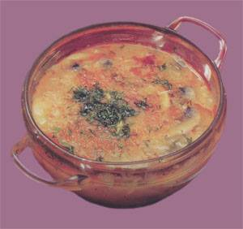
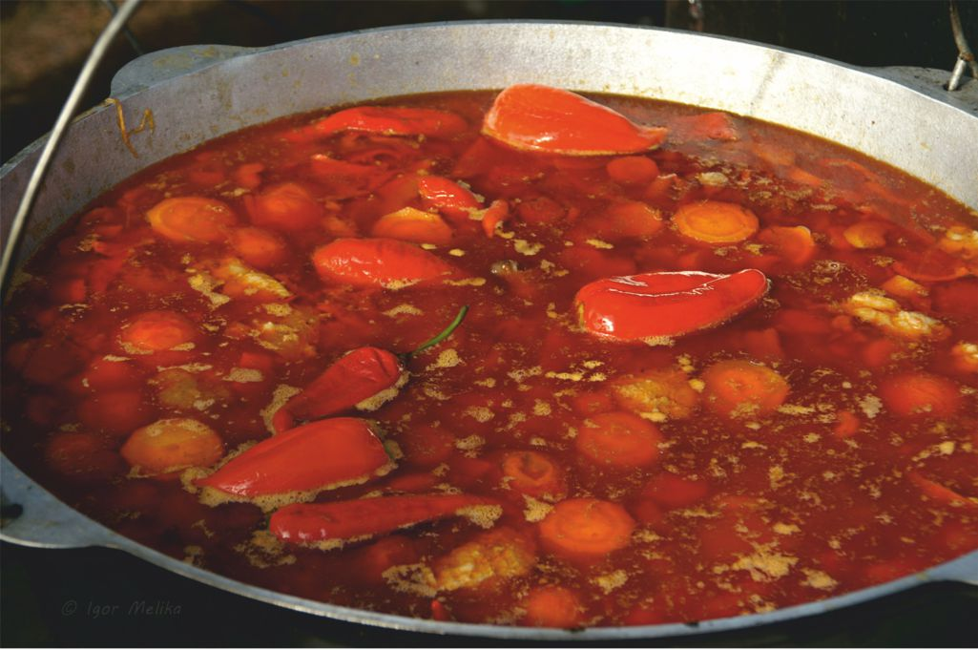
Грибні юшки : розсольник з грибами пісний “Верховинський”, поливка пісна різдвяна, суп грибний з вином, суп грибний пісний та ін.

Slide 25
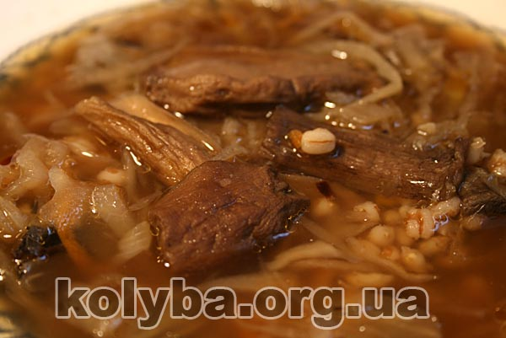
Поливка пісна різдвяна
Знадобиться:
2 cклянки сушених грибів 500 г квашеної капусти 1 жменя перлової крупи чорний мелений перець та сіль за смаком 1 cт ложка борошна, 2 ст. ложки олії
Сушені гриби промивають, замочують у воді на 4-5 годин. Варять на маленькому вогні, додають віджату й промиту квашену капусту. Окремо відварюють перлову крупу майже до готовності, промивають і додають до капусти з грибами. Обсмажують борошно на олії, розводять кількома ложками супу, додають в каструлю. Доводять до кипіння.

Slide 26
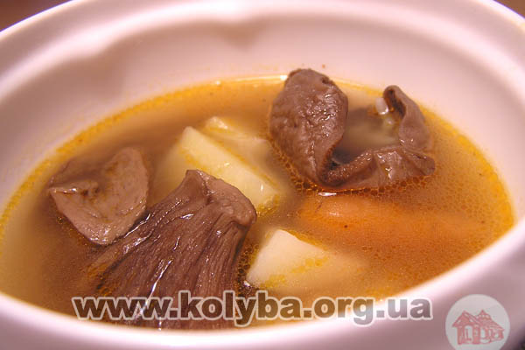
Суп грибний пісний
Потрібно:
1,5 склянки заздалегідь замочених (на ніч) сушених грибів,
0,5 склянки рису,
1 маленька цибулина або пів великої
1 кольрабі,
2 морквини,
корінь та зелень петрушки,
2 картоплини
Сушені гриби замочують на 5-6 годин, добре промивають, нарізають брусочками, заливають овочевим бульйоном або водою, й варять на малому вогні. Коли гриби зварилися майже до готовності, додають промитий рис), нарізані шматочками картоплю, кольрабі, моркву, петрушку, солять і варять до готовності. Посічену цибулю пасерують, додають у поливку й продовжують варити, поки крупа, овочі й гриби пом’якнуть. Приправляють, солять і подають на стіл. Посипають подрібненою зеленню.

Slide 27
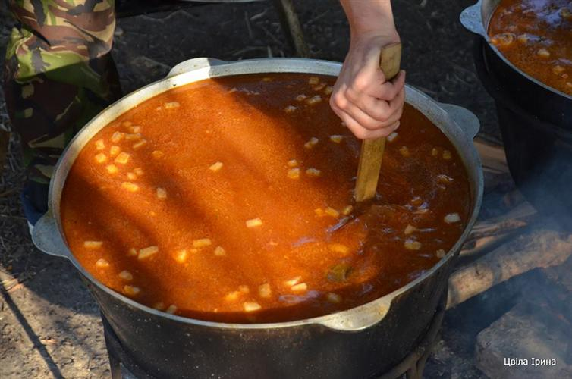
Рибні супи є такі: байо голасли (угорська уха по-байоськи), суп грибний з рибою та ін.

Slide 28
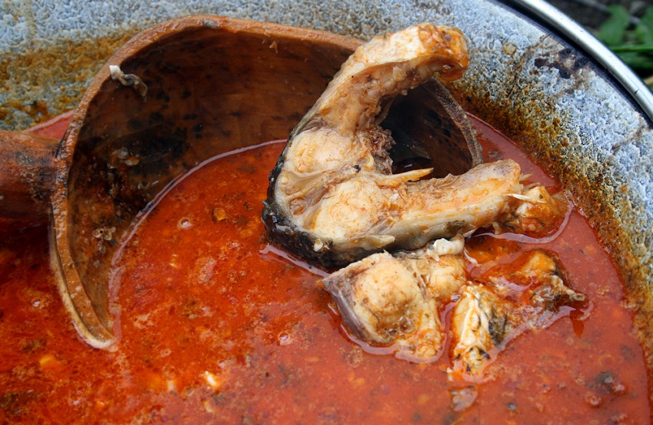
Байо голасли (угорська уха по-байоськи)
На 5 літрів води потрібно:
2 великі коропи (загальна вага 5 кілограмів) 5 великих цибулин грубозерниста сіль 5 чілі перців 5 столових ложок з верхом солодкої паприки Сіль
Найперше - чистимо коропів, виймаємо нутрощі, миємо.Дрібненько січемо цибулю. Відрізаємо у коропів голови і хвости. Все разом кидаємо у казан, де кипить вода. Туди ж - чілі перці.Філе коропа з обох боків дуже гострим ножем акуратно надсікаємо поперек на глибину 1 см. Відстань між засічками 1 см. Ми це робимо для того, щоб порубати дрібні кістки, якими наповнений короп.Рубаємо філе на великі кусні шириною 3-4 см, посипаємо з усіх боків крупною морською сіллю. Додаємо в казан паприку. Даємо їй трохи покипіти, далі акуратно вкладаємо туди ж рибу. Голасли має активно кипіти і активно пінитися. Піну не знімаємо, вогонь не притишуємо. Оскільки при сильному кипінні риба схопиться швидше і не розпадеться. Також те, що рідина активно кипить і сама по собі перемішується, дозволяє їй не пригорати.
9. Голасли готове через 15-20 хвилин. Класичний байоі голасли подають з відвареними тонкими лашками замість хліба.

Slide 29
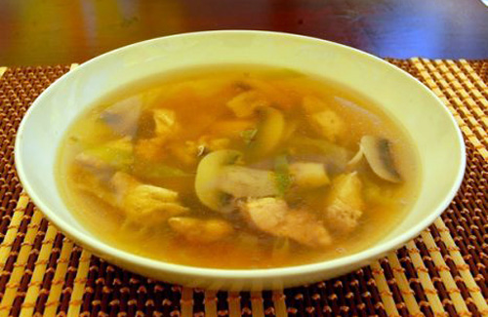
Суп грибний з рибою
Знадобиться: 600 г філе риби (за вибором), 1 пучок коренів для супу (морква, корінь петрушки, можна маленьку селеру)
1 цибуля городня мала, 1 чайна ложка борошна
100 г заморожених грибів або шампіньйонів, 3-4 ст. ложки олії, зелень петрушки
спеції: сіль, перець чорний мелений, лимонний сік.
Обчищені і дрібно нарізані корені для супу та цибулю солять і тушкують декілька хвилин на олії. Додають рибне філе, перевертають через 5-6 хвилин і продовжують тушкувати ще 5-6 хвилин, після чого філе виймають.
Тушковані овочі заливають підсоленою кип’яченою водою (5 склянок) і доводять до кипіння, потім протирають крізь сито разом з рідиною або збивають у блендеріДодають обчищені та дрібно нарізані заморожені гриби або печериці (почищені і нарізані) і варять при слабкому кипінні 20 хвилин.
Борошно розводять у холодній воді і вливають у суп. Через 5-6 хвилин додають філе риби. Суп солять і знімають з вогню, заправляють лимонним соком, посипають чорним перцем і дрібно нарізаною зеленню петрушки.

Slide 30
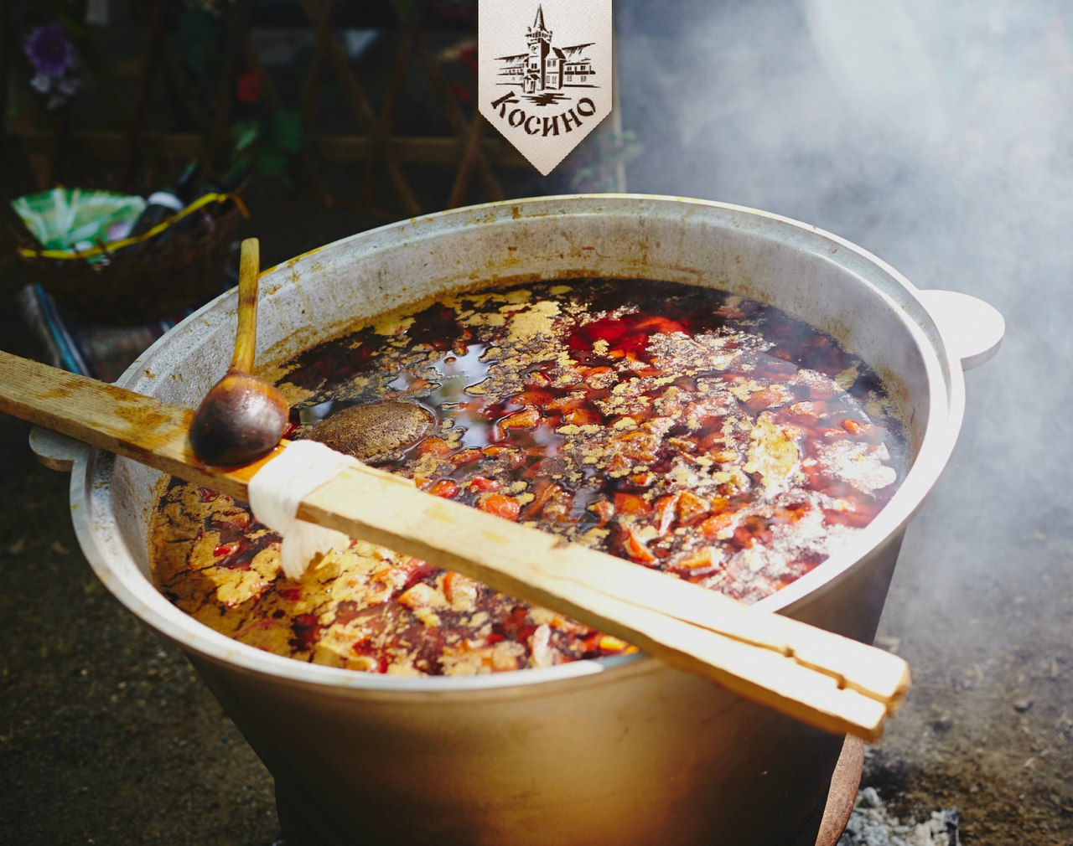
У закарпатській кухні представлені такі овочеві супи: крем-суп із зеленого горошку з м’ятою, суп-пюре з шпинату з коріандром і мускатним горіхом, підбивані крумплі, томатний суп по-угорськи простий та ін.

Slide 31
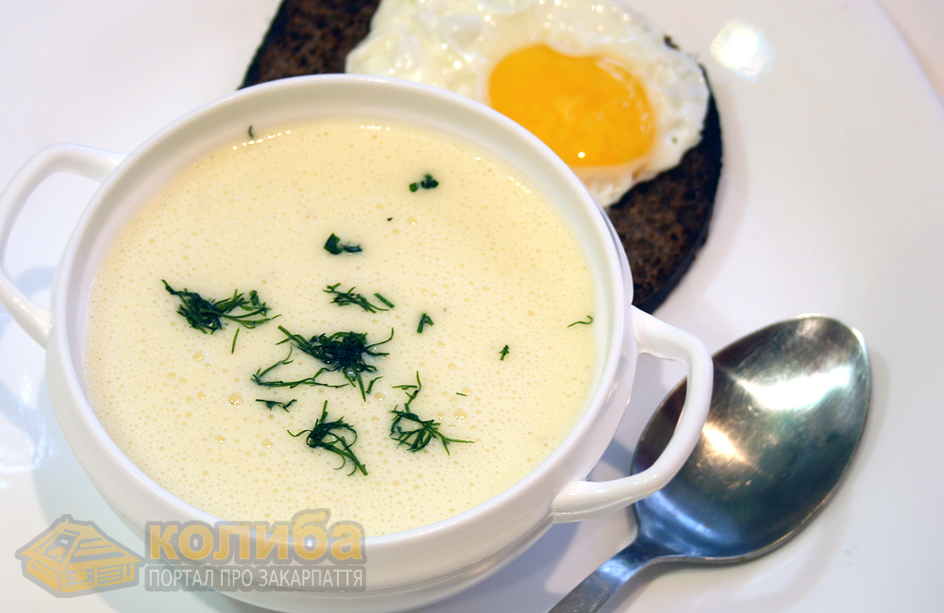
Підбивані крумплі
На 1.5 л каструлю супу знадобиться:
3 великі картоплини (300-350 г)
1 невелика цибулина (50-70 г)
300 г сметани
70 г вершкового масла
1 ст. ложка борошна
лавровий лист - 4-5 штук
сіль, білий перець
1 л води (+- 100 г)
Почистити картоплю і порізати її на кубики середнього розміру. Добре промити її від зайвого крохмалю і залити холодною водою.
Надрібно посікти цибулю. В суповій каструлі а повільному вогні обсмажити цибулю в маслі до м'якості. Будьте уважні, масло підгорає значно швидше, ніж олія, тому помішуйте і не відходьте від плити.

Slide 32
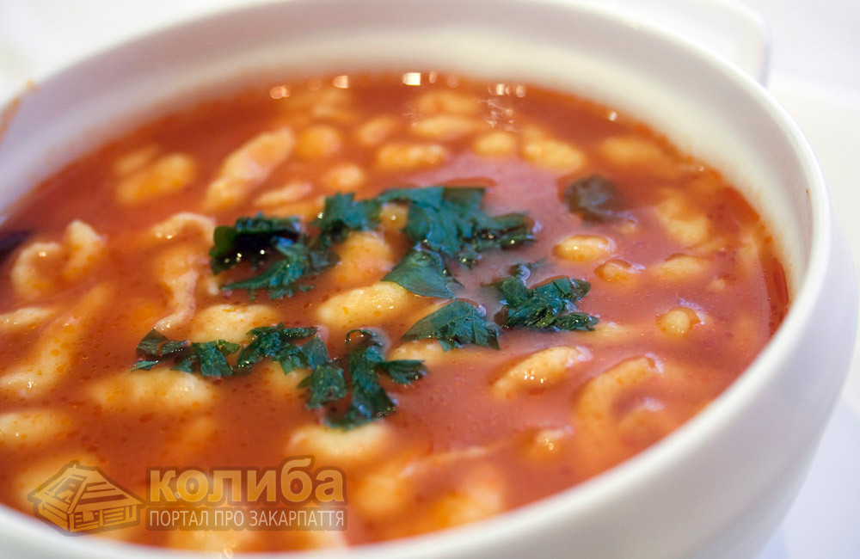
Томатний суп по-угорськи простий
Нам знадобиться:
1 л томатного соку
0,4 л води
2 ст ложки борошна для піджарки (не вершні)
3 ст ложки олії
1 цибулина
Склянка борошна - для галушок
Пучок петрушки (можна замороженої)
1 яйце
Сіль, паприка
Беремо каструлю з товстим дном і робимо в ній ранташ (піджарку). На олії обсмажуємо борошно до золотистого кольору. Додаємо паприку і одразу підливаємо томатним соком і водою.Додаємо пучок петрушки (цілий) і цілу почищену цибулю. Коли вони звариться і віддадуть свій смак у суп, ми їх викинемо, тому сікти не треба.
Як закипить, стишуємо вогонь, солимо і варимо все разом до м'якості цибулі. Виймаємо цибулю і петрушку шумівкою. Готуємо галушки і заварюємо їх у суп.
Якщо готуємо з рисом, то його відварюємо окремо і додаємо до супу в такій кількості, в якій нам подобається.

Slide 33
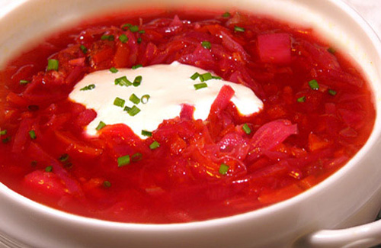
Закарпатські борщі: борщ з квасолею, борщ зелений з бужениною, борщ з печерицями та ін.

Slide 34
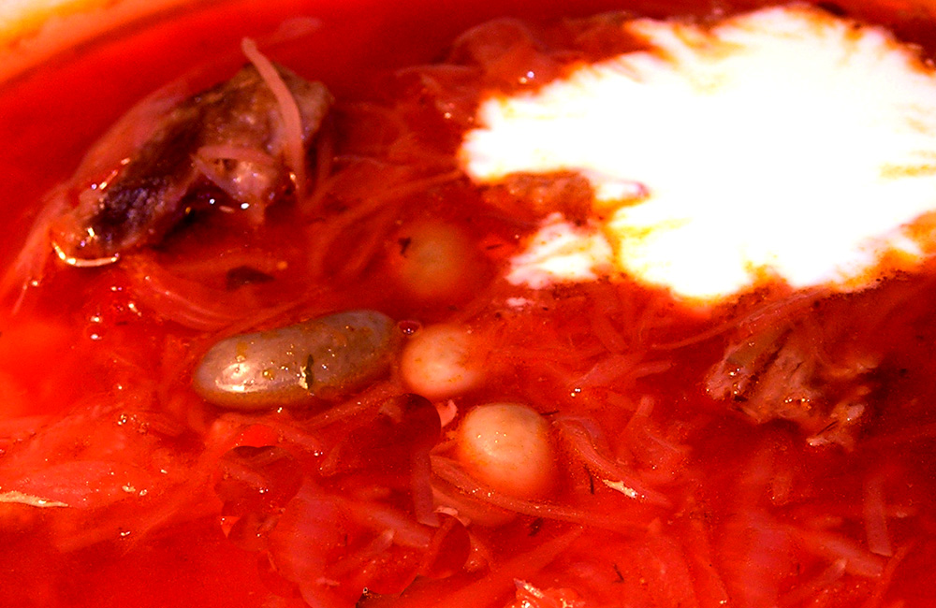
Борщ з квасолею
2 літри бульйону зі свинини 1 буряк середніх розмірів 1/2 склянки квасолі 1 цибулина 1 морквина 1 корінь петрушки, 1 селера 3 великі картоплини 1 голівка невеличкої капусти 1/2 склянки пряного томатного соусу шмат сала (5х5 см) 2 зубки часнику
Кріп, лавровий лист, чорний перець, паприка
Додати до бульйону попередньо замочену квасолю й буряк, накрити і варити доки квасоля не пом’якне. Нарізати дрібненько цибулю, моркву, петрушку і селеру соломкою. І обсмажити все це на порізаному кубиками салі. Додати їх до борщу. Пошаткувати капусту і вкинути в каструлю. Варити 10хвилин.Картоплю нарізати на великі кубики (на 8 шматків). Додати до борщу, приправити і варити до м'якості. Вкинути в борщ м’ясо з якого варили бульйон, посипати кропом, петрушкою або зеленою цибулькою, додати часник.Дати постояти 20 хвилин. На стіл подавати з часниковими пампушками або грінками і сметаною.

Slide 35
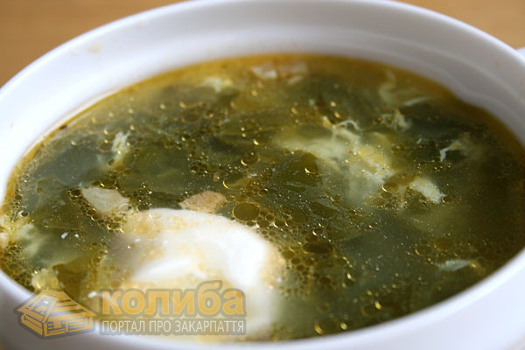
Борщ зелений з бужениною
Потрібно:
5 картоплин середнього розміру
1 середня цибулина,
450-500 г щавлю,
1 ст. ложка жиру, або шмат сала,
300-400 г копченого м’яса
1,5 - 2 л бульйону із свинячих копченостей,
1 яйце,
50-60 г сметани,
зелень кропу,
сіль, перець чорний мелений – за смаком.
Варять бульйон із свинячих копченостей. Свіжий щавель перебирають, добре промивають і дрібно нарізають.Цибулю обчищають, дрібно січуть і пасерують на салі. Бульйон із свинячих копченостей доводять до кипіння і опускають у нього нарізану скибочками картоплю, варять 20 хвилин, потім додають пасеровку, нарізаний щавель. Солять, перчать і варять до готовності. Перед подачею на стіл у кожну порцію борщу кладуть шматочок копченого м’яса, частинку круто звареного яйця, сметану, посипають подрібненою зеленню кропу. Іноді варені яйця замінюють сирими, тоді їх вбивають безпосередньо в каструлю з киплячим борщем.

Slide 36
Розділ VI
Закарпатській кухні притаманні такі гарячі м’ясні страви: ком'ятське апетитне: тефтелі в томатному соусі, голубці з квашеної капусти з м'ясом і копченим салом, сегединський гуляш, попрікаш з курки простий, лоці-печеня по-закарпатськи, лоці-печеня по-угорськи, човлент, закарпатський плов з свининою, голубці з м’ясом – капуркова страва, гурка, перкельт по-берегівськи з яловичини, печінка по-эврейськи, шовдирь великодній, свинина у червоному вині та ін.

Slide 37
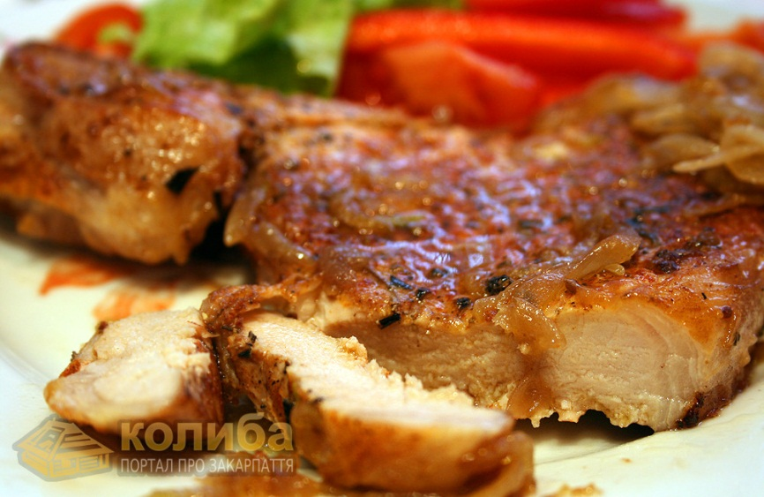
Лоці-печенє по-закарпатськи
Нам знадобиться
2 великі свині стейки з кісткою 2-3 великі цибулини
1 зубок часнику
2-3 чайні ложки солодкої паприки
Свіжопотовчений чорний перець
3 столові ложки олії
Сіль
Беремо стейки і добряче їх потовчемо з обох боків. Посипаємо чорним перцем та паприкою. Посолимо потім - вже у тарілці. Цибулю ріжемо тонкими кільцями і відкладаємо вбік.Беремо пательню, велику і широку, розігріваємо на ній 3-4 столові ложки олії до високої температури. В ідеалі до свинини краще взяти свиний жир, на якому закарпатці готують страви з давніх-давен.Провіряємо малесеньким шматочком м'яса температуру олії. На сильному вогні обсмажуємо м'ясо до рум'яної скоринки з обох боків і вибираємо його на тарілку. Сюди ж у цей жир вкидаємо цибулю і один потовчений зубок часнику і обсмажуємо їх до впевненого цибульно-часничного аромату.Кладемо на цибульну подушку мясо, стишуємо вогонь, накриваємо кришкою і тушимо Перевертаємо м'ясо на інший бік - і ще 5 хвилин.Вибираємо на тарілку разом з цибулею, солимо, подаємо з картоплею або просто з овочами.

Slide 38
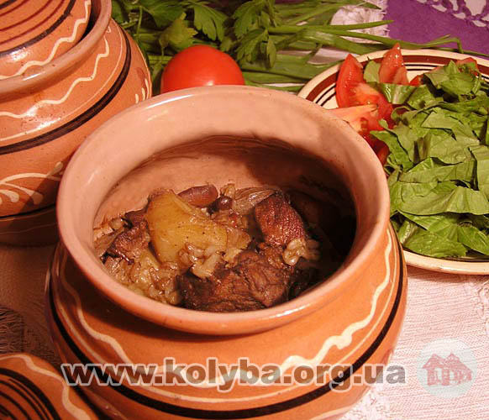
Човлент
Знадобиться: 2 цибулини, розрізані кожна на вісім частин, 4 столові ложки олії, або гусячого смальцю, 200-300 г нежирної свіжої яловичини, 200 г курятини або гусятини, 100-200 г копченої яловичини (що більше різного м’яса, тим човлент вийде смачніший), склянки заздалегідь замоченої квасолі, склянка перебраної, добре промитої перлової крупи, 4-5 картоплин, розрізаних на 8 частин, головка часнику, сіль та перець чорний за смаком.
У глибокій пательні або казанку припустити цибулю в смальці. Додати порізане м’ясо і підрум’янити його з усіх боків. Додати квасолю і постійно помішувати, поки вона не стане зморщуватися, додати перлову крупу, потім через кілька хвилин картоплю і залити все окропом, додати часник і приправи. Добре закрити кришкою, і тушкувати на повільному вогні 20 хвилин. Прогріти піч, перекласти човлент в керамічні горщики, закрити їх кришками, і помістити в піч на якнайменший вогонь. Човлент в горщиках у жодному разі не має кипіти, йому належить пріти, що довше, то краще – від 3-х до 5-ти годин. Періодично потрібно слідкувати, аби не випарувалася вода, і, якщо треба, доливати, але ні в якому разі не перемішувати. На стіл човлент подається в тих самих горщиках.

Slide 39
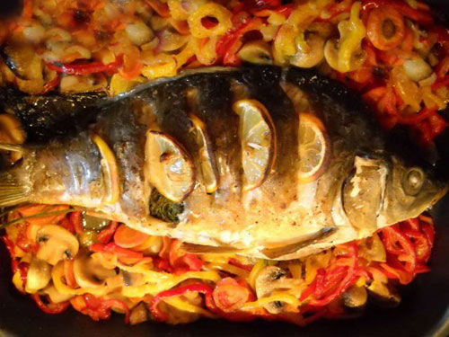
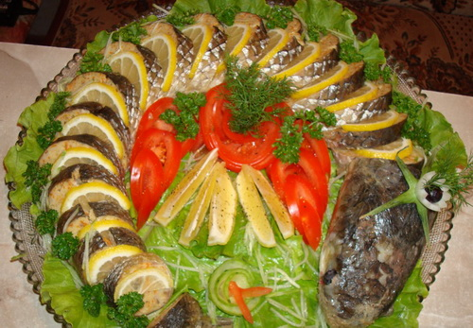
Розділ V
Гарячі рибні страви: пеленгас запечений під сметанно-цибульним соусом, форель запечена у фользі, короп запечений з шампіньйонами та ін.

Slide 40
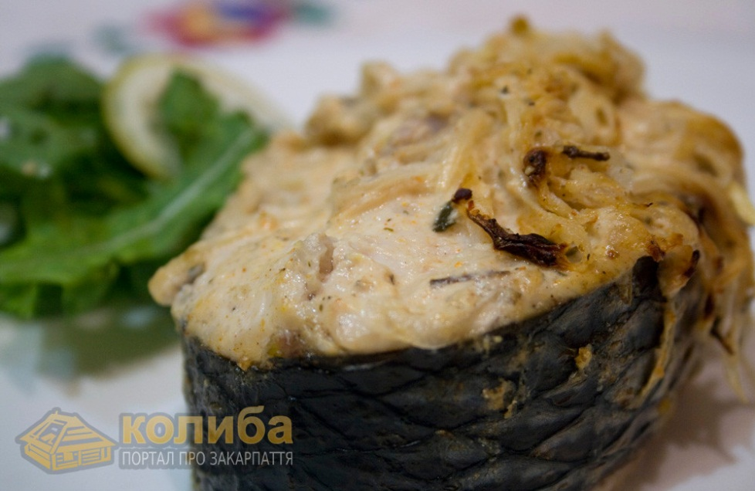
Пеленгас запечений під цибульно-сметанним соусом
5 стейків з пеленгасу
3 середні цибулини
160 г сметани
Чорний перець
Сіль
Прянощі для риби (будь-які готові)
1 ст. ложка олії для змащування дека
Пеленгас зазвичай продають уже почищеним, його залишається тільки нарубати і відрізати плавники плавники. Отже, відрубали хвіст і голову, середину поділили на стейки. Приготували соус. Нарізали кільцями цибулю, змішали її з прянощами, трохи подавили руками, щоб цибуля пустила сік, додали сметану, розмішали, залишили соус настоюватися 15 хвилин. Деко вистелили фольгою або пергаментом, промаслили олією і на нього виклали стейки. Виклали на нього зверху цибулю, полили все соусом і помістили в духову шафу на 40 хвилин (170-180 градусів. Подавати можна як саме по собі, так і з якимось легеньким салатом з рукколи.

Slide 41
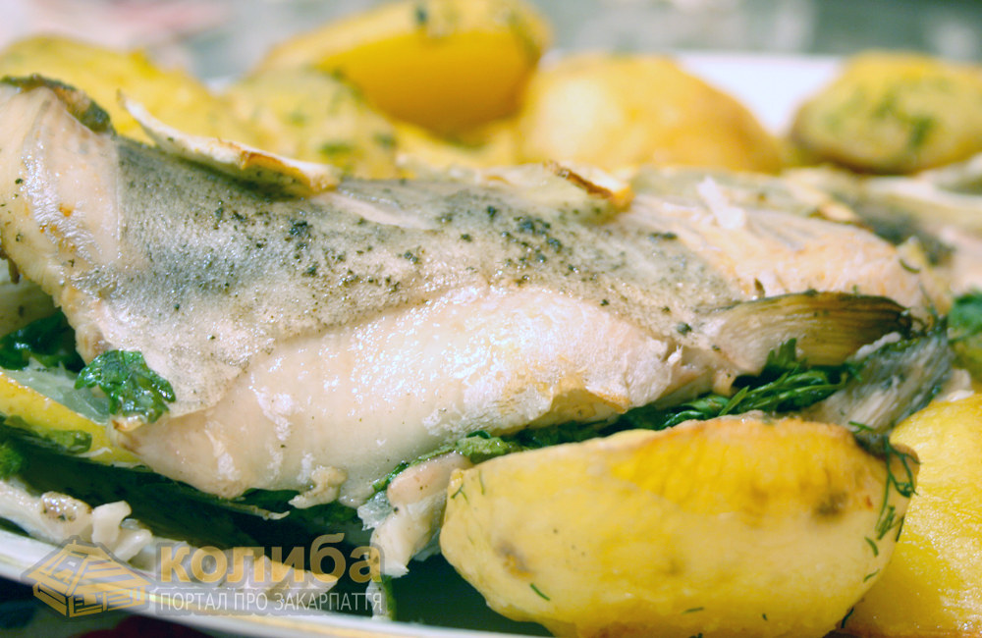
Форель запечена у фользі
Знадобиться:
1 велика форель, 500 г
1,5 лимони
Оливкова олія - 3 ст. ложки
1 пучок зелені петрушки
Морська зерниста сіль
Свіжомелений перець
Набір прянощів для риби
Товчений порошок сухих анчоусів
Фольга
Рибу почистити, вийняти нутрощі. Добре промити. Потримати трохи в солі, хвилин 10-15. Змити сіль.
Покласти в пласку широку салатницю і замаринувати на 2 години в суміші оливкової олії, лимонному соці та прянощах і солі. Час від часу перевертати з боку на бік.
Фольгу настелити в два шари. Покласти на неї рибу, нафаршировану пучком добре помитої петрушки. Всередину до петрушки заливаємо ложкою кілька ложок маринаду.
Загортаємо рибу так, щоб вона була закрита з усіх боків і не протікала.
Випікаємо при температурі 180 градусів, хвилин 30. Подаємо з печеною картоплею.

Slide 42
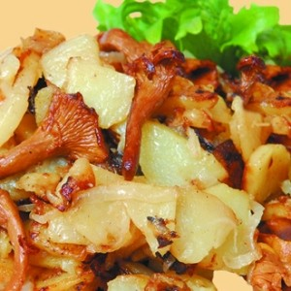
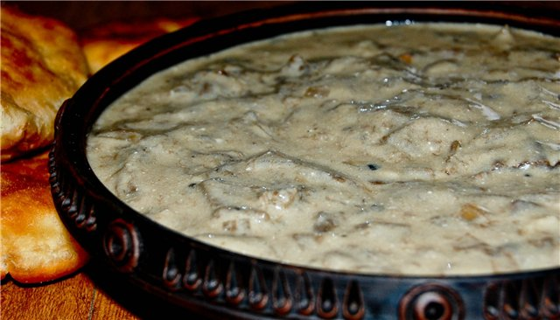
Розділ VІ
Закарпатській кухні властиві такі гарячі страви з грибів: картопля тушкована з грибами, голубці з грибами пісні, плов з грибами по-верховинські, мачанка з грибів по-ясінянськи, та ін.

Slide 43
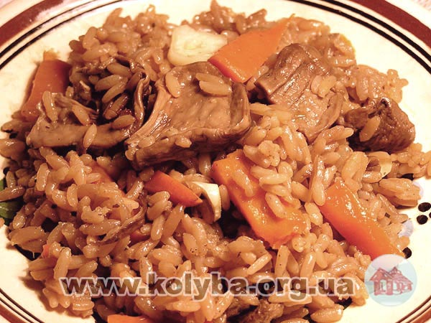
Плов з грибами по-верховинськи
Потрібно:
160 г сушених грибів
200 г рису
200 г цибулі ріпчастої
120 г олії
100 г моркви, сіль, перець, трішки коріандру – за смаком.
Промиті і перебрані гриби промивають і замочують звечора. Наступного дня варять у тій самій воді до готовності.
Цибулю дрібно січуть, обсмажують в олії до золотисто-прозорого стану, додають моркву, порізану довгими брусочками, все обсмажують, накривають кришкою і тушкують на слабкому вогні, доки морква трохи не пом'якне.
Відварені гриби нарізають грубою соломкою, або залишають цілими, якщо хто любить цілі. Додають до моркви.
Туди ж викладають заздалегідь перебраний, промитий і замочений на півгодини в теплій воді довгий рис, солять, додають інші прянощі на смак, і заливають усе процідженим грибним бульйоном, тушкують під кришкою до готовності на повільному вогні.

Slide 44
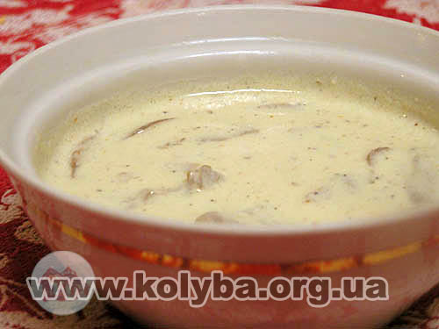
Мачанка з грибів по-ясіняньськи
Нам потрібно:
500 г свіжих білих грибів (або шампіньйонів),
80 г масла вершкового 1 ст. ложка борошна,
100 г сметани,
100 г вершків,
200 г молока,
спеції – за смаком.
Гриби помити або протерти і нарізати тонкими пластинами.
Вершкове масло розігрівають на сковороді, додають борошно і, постійно помішуючи, смажать до золотистого кольору. Потім невеликими порціями доливають молоко, швидко розмішують і варять до утворення однорідної маси (густої, як сметана). Додають вершки.
Гриби дрібно нарізають і тушкують на вершковому маслі до готовності, потім змішують із соусом і варять 5 хвилин. В кінці додають 100 г сметани. Заправляють перцем, сіллю. Готову мачанку подають гарячою з хлібом або картопляним пюре.

Slide 45
Розділ VІІ
Традиційними закарпатськими гарячими стравами з овочів є: сочевиця з овочами пісна, закарпатські пасулі (квасоля) "дзьобачки" а-ля лобіо, стручкова квасоля Дзьобачки, цвітна капуста та інші овочі запечені під часниковим соусом, лечо, баклажани запечені у горщику, перець смажений по-виноградівськи, баклажани в тісті, картопляна запіканка з сиром, молода картопля із сметаною та кропом, страпачки із квашеною капустою і салом, рокот-крумплі, кремезлики закарпатські, картопля запечена з салом та ін.

Slide 46
Цвітна капуста та інші овочі запечені в часничному соусі
Нам знадобиться:
500 цвітної капусти 250-300 гзеленої стручкової квасолі 1 середня морквина 3 малі картоплини 1 велика цибулина
6 ст ложок олії 1 ч ложка паприки 1 ч ложка сухого базиліку 1 ч ложка сухого майорану 10 листків м'яти 1 ч ложка солі 7 зубчиків часнику 2-3 гілочки тим'яну
Чистимо картоплю і ріжемо її на кубики (1,5 на 1.5). Чистимо моркву і ріжемо її на крупну соломку. Нарізаємо цибулю півкільцями. Змішуємо всі овочі разом у великій мисці і до них додаємо тим'ян. Заморожені овочі не розморожуємо, даємо їх так. Готуємо соус: часник пропускаємо через часничницю, до нього - всі трави і спеції і заливаємо олією. Соус добре розтираємо і додаємо його до овочів. Перемішуємо так, щоб соус покрив рівномірно всі овочі.Запікаємо у рукаві 40 хвилин при температурі 180 градусів

Slide 47
Баклажани в тісті
Потрібно:
3-4 баклажани середніх розмірів 2-3 ст. ложки борошна 4 яйця, часник сіль і чорний перець – за смаком.
Свіжі баклажани нарізають кружечками і солять. Через 15 хвилин відкидають на друшляк і натирають товченим часником.
Яєчні білки добре збивають, додають до них жовтки і борошно і змішують рідке тісто.
Баклажани замочують у тісті і смажать на розігрітій олії до рум’яного кольору. Подають гарячими з яким-небудь соусом або майонезом та овочами

Slide 48
Розділ VІІІ
Гарячі страви з каш притаманні закарпатській кухні: гречана каша з грибами запечена, токан з сиром по-тячівськи, токан, мамалига, банош, кукурудзяна запіканка з грибами та ін.

Slide 49
Токан з сиром по-тячівськи
Нам знадобиться
2 склянки кукурудзяного борошна 6 склянок води сіль 200 г твердого сиру 100 г копченого сала 50 г масла
Варимо токан у казані. Десь на півготовності додаємо вершкове масло, добре розмішуємо і солимо. Будьмо уважні, у нас ще буде сир, який теж солоний. Топимо копчене сало на смалець і шкварочки. Відкладаємо. Беремо металевий "лабош" або миску, широку і невисоку, або форму для випічки тортів. Дно і стінки цієї миски щедро змазуємо витопленим із сала смальцем. Викладаємо в миску шар токану товщиною в 2 см. Змазуємо його смальцем. Натираємо шар сиру, потім знову токан, смалець і сир. Шаруємо, поки є місце в мисці або не закінчаться продукти. Верхній шар посипаємо сиром і залишками шкварок. Кладемо хвилин на 5-10 в духову шафу, градусів на 160-170. До токану подають сметану.

Slide 50
Банош
На 2 хороші порції баношу нам знадобиться:
1,5 склянки (200 г) кукурудзяної крупи дрібно меленої (можна взяти борошно, тоді вершків чи сметани знадобиться менше, оскільки швидше звариться)
500 г вершків або рідкої сметани. Зважайте, зі сметани банош виходить кислуватий, якщо такий не любите, обов'язково беріть вершки
Сіль
Копчене сало або бекон
Бринза чи вурда
Сметану або вершки залити у чавунний казан і довести до кипіння. Кукурудзяне борошно засипати тоненькою цівкою, помішуючи, в сметану й готувати на повільному вогні до загустіння (тістоподібної консистенції схожої на манну кашу). Банош в жодному разі не має бути такий густий, як токан. Тим часом порізати бекон чи сало на смужки і обсмажити на сковороді до шкварочок. Зменшити вогонь на мінімум, і розтирати дерев’яною ложкою, доки на поверхні не виступлять крапельки масла. Як заблистить, знімаємо з вогню. Цей етап дуже важливий, банош треба добре збити, аби сметана в чи вершки в ньому перетворилися на масло. Викласти на простору тарілку, до баноша бекон і покришену бринзу, не шкодуючи.

Slide 51
Розділ ІХ
Популярними на Закарпатті є такі гарніри: нокедлі, торгоня, кнедлики.

Slide 52
Нокедлі
Нам знадобиться
На 3 порції нокедлі
400 г борошна 1 яйце 1 ч. ложка солі 200 грам води. Води може бути трохи більше в залежності від сорту борошна
Помістити на вогонь велику каструлю з водою. Поки вода закипить, готуємо тісто. В борошно даємо яйце і сіль, розмішуємо і починаємо потроху доливати воду, замішуючи тісто. Тісто має вийти пружне і досить густе, щоб з ложки стікало повільно і форму тримало. Як вода закипить, даємо сіль (як у макарони), 1 ч. ложку олії і починаємо вкидати нокедлі в окріп. Вогонь має бути сильний, вода кипіти. Як нокедлі спливуть, одразу зливаємо їх на сито, або виловлюємо їх ситом і одразу в змащену олією або смальцем пательню - на прогрів. Щоб не злиплись і зайва вода з них випарувалася. Можна одразу промити їх холодною водою, тобто скористатися традиційним радянським способом для макарон. Угорці так не роблять, але власне некедлям, на відміну від італійської пасти, цей спосіб зовсім не шкодить. А вже потім на прогрів. Заливаємо їх готовим соусом. Це може бути попрікаш з риби, з курки, перкельт з яловичини, мачанка з грибів чи овочів та інше. А також просто бекон із зеленню, або шмат хорошого масла.

Slide 53
Кнедлики
Нам знадобиться
500-550 г борошна
250 мл теплого молока
1 кавова ложка солі
20 г свіжих або 1 ст.ложка сухих дріжджів.
1 яйце
У теплому молоці розвести дріжджі, додати 50 г борошна замісити опару. Дати їй 15 хвилин, щоб підійшла.
У мисочку просіяти борошно і вилити в нього опару, додати сіль і яйце.
Замісити м'яке тісто. Покласти його в тепле місце, поки не виросте вдвічі (на це піде приблизно 1.5 год). За цей час тісто один раз притиснути.
Викласти тісто на дошку, сформувати з нього рулети.
У велику каструлю налити води наполовину, дати їй закипіти і спорудити в каструлі водяну баню (це може бути сито, або спеціальне приладдя для готування на парі. Також іноді використовують марлю, міцно прикручену до каструлі. Викладаємо кнедлі і накриваємо їх кришкою. Варимо 20-25 хвилин.
Коли кнедлі вистигнуть, нарізаємо їх на скибки товщиною 1 см. І подаємо с сегединським гуляшем або іншим соусом.

Slide 54
Розділ Х
Закарпатські закуски: закуска з бринзи з горіхами і часником, паштет із квасолі – з горіхам і лимонною ноткою, керезет, попрікаш(сало перчене), шпикачки, руслики по-угорськи, яйця фаршировані сиром, яйця фаршировані грибами, бундашки та ін.

Slide 55
Кезерет
300 г м'якого коров’ячого сиру,
100 г вершкового масла,
2 ст. ложки сметани, 1 ст. ложка сухої паприки,
1 кавова ложка суміші перців (чорного, білого та духм’яного),
1 кавова ложка меленого кмину (для тих, хто любить) 2-3 зубчики товченого часнику,
1 ст. ложка гірчиці,
1/3 фіолетової цибулини середніх розмірів.
Сир розім’яти вилкою а потім добре збити до пухкого стану з м’яким маслом та сметаною.
Додати потовчену часничницею цибулю, перці, кмин, паприку і добре розмішати. Посолити за смаком. Можна додати замість кмину базилік, хто любить. Додати розтертий часник і гірчицю. Ще раз добре розмішати і помістити до холодильника на 2 години.

Slide 56
Руслики по-угорськи
Нам знадобиться:
500 г свіжої дрібної риби
жменя солі для настоювання
3 цибулини
2 лаврові листи
чорний перець або суміш перців
кілька зерен гірчиці
сіль
0,5 л маринаду (1 третина 9% оцту на 2 третини води) + кілька гілок тим'яну (можна й без нього)
У рибок відрізаємо голови і виймаємо нутрощі. Рибки добре промиваємо і засолюємо у солі на годину.
Тим часом чистимо цибулю, нарізаємо її на кільця. Готуємо маринад: у каструлю з водою додаємо оцет і сіль, доводимо до кипіння і даємо йому вистигнути.
Дно скляної банки або якоїсь підходящої ємності вистеляємо кільцями цибулі, кладемо лавровий лист. Потім шар риби, чорний перець і знову цибулю. Шаруємо поки не закінчиться риба. Заливаємо все маринадом і щільно закриваємо кришкою. Маринуємо 2 тижні в холодильнику або 4-5 днів при кімнатній температурі. Коли з рибок легенько можна витягнути хребет, руслики готові.

Slide 57
Розділ ХІ
Різноманіттям вражають закарпатські салати: салат з кукурудзою гострий, капуста квашена по-воніговськи, чаламада, салат верховинський, салат з чорносливом і буряком, салат із щавлем, оселедець з квасолею, квасоля з копченим м’ясом та майонезом та ін.

Slide 58
Чаламада
Це традиційний консервований салат закарпатців.
5 кг огірків,2 кг солодкого перцю,2 кг зелених помідорів (хто не любить, можна вилишити),1 кг моркви,1 велика головка капусти1,5 кг цибулі, 200 г оцту 9%-ного,500 г цукру,2 жмені солі,перець чорний горошком,лавровий лист,
гвоздика, коріандр, кмин — за смаком.
Всі овочі добряче помиємо трохи вистиглим окропом. Моркву почистимо і натремо на тертці, свіжі тверді огірки та зелені помідори шинкуємо тонкими кружальцями. Свіжий солодкий перець без насіння та обчищену ріпчасту цибулю нарізаємо півкружечками. Шинкуємо капусту натонко. Нарізані овочі з'єднуємо, солимо, добре перемішуємо і залишаємо на 12 годин, накривши кухонним полотенцем. Після чого злегка витискуємо з них сік. Суміш ще раз добре перемішуємо, заправляємо оцтом, цукром, чорним меленим перцем, додаємо трохи лаврового листу та гвоздики й інших пряностей за смаком, ще раз добре перемішуємо і куштуємо. Якщо смак нас влаштовує, приготовленою чаламадою туго наповнюємо чисті сухі простерилізовані скляні банки і закатуємо металевими кришками. Зберігаємо в прохолодному місці.

Slide 59
Салат з чорносливом і буряком
Нам знадобиться:
2 середні буряки
100 г грецьких горіхів
1,5 склянки чорносливу
5 зубків часнику
4 столові ложки олії
Сіль і чорний перець
Буряк відварюємо у 1 літрі води з 1 ч ложкою оцту до м'якості (провіряємо вилкою, якщо протикається - готова)
Грецькі горіхи товчемо у ступці або січемо ножем.
Чорнослив замочуємо в окріп на 10 хвилин, зціджуємо і подрібнюємо ножем або в комбайні, що дрібніше то краще. Він додає салату потрібної кислинки, тому мусить бути розподілений більш-менш рівномірно.
Часник пропускаємо через часничницю, змішуємо з олією, сіллю і перцем. Настоюємо хвилин 5.
Тим часом чистимо буряк і нарізаємо його на тонку соломку (або натираємо на тертці).
Змішуємо його з горіхами та чорносливом, заправляємо часничною олією і даємо салату трохи настоятися - хвилин 15.

Slide 60
Розділ ХІІ
Популярні серед закарпатців печені вироби: богачі з шкварками, шош перец (солоний крендель), печево цибульне, цибульний пиріг з шпротами, пироги з кислою капустою і грибами різдвяні, бобальки святвечірні, фанки, олмаш (яблучний пиріг), пиріг грибний, керечун (різдвяний хліб), мелайник (кендеричний хліб), кіфлики, яблучний штрудель, важене з вишнями, заварні фанки (еклери), баники з маком (рулети), добош торт, карпати та ін.

Slide 61
Пироги з кислою капустою і грибами різдвяні
Потрібно:
тепла вода, 1 кг просіяного борошна, дріжджі, сіль Для начинки: 4 склянки кислої капусти, 1 склянка сушених грибів, олія
Замісити опару з 1 склянки теплої води, дріжджів і невеликої частини борошна, помістити в тепле місце. Коли підніметься, додати інше борошно, посолити, і місити до тих пір, поки не почне відставати від рук. Покласти в тепле місце на 1-2 години. Коли тісто підійде вдруге, розкатати скалкою, розділити на прямокутники, покласти фарш, защипнути, сформувати продовгасті валики, дати їм постояти півгодини, змастити жовтком, і помістити до печі.
Начинка 4 склянки кислої капусти відтиснути, промити, перекласти в каструлю на розігріту олію і тушкувати до м’якості. Додати окремо відварені гриби (1 склянку). Коли вистигне, розкласти на тісто, посипати перцем.

Slide 62
Мелайник
Знадобиться:
1 л кислого молока 0,5 кг кукурудзяного борошна 100 г цукру 2 яйця 1 ч. ложка соди 6 ст. ложок борошна пшеничного 3 ст. ложки олії
Соду змішати з борошном, додати яйця, цукор, олію і сіль. Останнім долити кисле молоко. Консистенція тіста повинна бути схожа на рідку сметану. Добре вимішати, залити у форму для випікання і помістити до печі.

Slide 63
Справжні закарпатські палачінти (млинці) готуються з бездріжджового тіста на молоці. Вони мають бути тоненькі, як лист паперу, з сухими хрусткими краєчками. Щось середнє між французьким crêpes і російським "блинчиком" (не плутати з "блином", котрий печеться з опарного тіста). Палачінти подаються зазвичай з різноманітними начинками. Найпопулярніші - млинці з сиром (творогом) або лекваром.
В Закарпатті палачінти пекли з давніх-давен, такий спосіб обробки прісного тіста дістався від римлян Слово "Палачінта" походить від румунського плечинта (plăcintă) і означає листковий пиріг з начинкою, або виріб із тіста (переважно прісного), що має плескату форму. Румунське слово своєю чергою походить від латинського «placenta», що означає «пиріг», а те – від грецького «πλάκοεις» «коржик» (дослівно – «плаский»), що пов’язане з «πλάξ» - «площина; рівнина; плита".

Slide 64
Найпопулярніші млинці: кукурудзяні коржики тортілья з медом, закарпатські палачінти, палачінти по-закарпацьки, палачінти з карамелізованими яблуками, палачінти з грибами та ін.

Slide 65
Кукурудзяні коржики тортілья з медом
Нам знадобиться:
200 г кукурудзяного борошна (що тонше воно змелене, то кращі й тонші вийдуть коржики)
100 г пшеничного борошна
склянка гарячої води
сіль
70 г вершкового масла (в оригінальні тортілії йде мелене сало або смалець) Мед
Кукурудзяне борошно змішуємо з сіллю і маслом, розтираємо пальцями на крихти. Повільно вливаючи гарячу воду (таку, що не обпікає пальці), замішуємо масу, накриваємо рушником і залишаємо на 1 годину. Додаємо пшеничне борошно, і формуємо м'яке трохи липке тісто. Цей етап на жаль під час фотографування ми пропустили. Розділяємо його на кульки і поступово розкачуємо. Не залишаємо його розкатаним, оскільки воно стає липке і рветься. Розкатали - одразу на сковороду. Наступний розкатали - на сковороду. Смажимо коржики на сухій сковороді. Олії чи масла додавати не потрібно. З одного боку 2-3 хвилин, та з іншого боку стільки ж.) Просто намазуємо коржики і подаємо до столу.

Slide 66
Палачінти по-закарпатськи
Витрати продуктів: 400 г борошна, 800 г молока, 2 яйця, 5 ст ложок цукру, сіль, олія.
Свіжі яйця добре перемішують із молоком, цукром і сіллю, поступово додають у борошно й вимішують масу до утворення однорідного рідкого тіста. На добре розігріту сковороду, змазану олією, наливають тонким шаром тісто, розрівнюють, погойдуючи сковородою й печуть палачінти. Потім кладуть на середину палачінти начинку й завертають її трубочкою або складають конвертом. Або ж заливають їх шоколадом. Палачінти готують з різною начинкою — сиром, повидлом, варенням, свіжими фруктами, яйцями і м'ясною начинкою.

Slide 67
Розділ ХІІІ
Особливою на Закарпатті є кава. Ячмінну каву закарпатські селяни готували самі, а згодом купували у пачках із додаванням цикорію. Для приготування такої кави ячмінні зерна спочатку підсмажували на сковороді до коричневого кольору, а потім розмелювали на борошно. Одну-дві чайні ложки ячмінного борошна додавали у кавник або каструльку з киплячою водою і кип’ятили 2-3 хвилини, постійно помішуючи. Потім напою давали відстоятися і додавали цукру і молока за смаком. Медики відзначають, що смажені злаки добре діють на імунну систему людини, тому закарпатці, самі того не знаючи, споживали напій неабиякої користі.

Slide 68
Бібліографія
Бергер С., Кульзова-Гавличкова Е. и др., 1966 р.в.
Інтернет ресурси: - http://www.gotovim.ru/national/polish/;
http://cookorama.net/uk/blog/polska-kuhnya/;
http://www.russianfood.com/recipes/bytype/?fid=148;
http://www.mmenu.com/recepty/nacionalnaya-kuhnya/polskaya-kukhnya/;
http://www.tarelochka.com/recept/t59.html;
http://webspoon.ru/cuisine/polskaja-kuhnja.

